Slide 1

Introducción a la Física (2014)
Unidad: 04
Clase: 02
Fecha: 20140826M
Contenido: Ondas
Web: http://halley.uis.edu.co/fisica_para_todos/
Archivo: 20140826M-HA-ondas.pdf

Slide 2
En el episodio anterior...

Slide 3
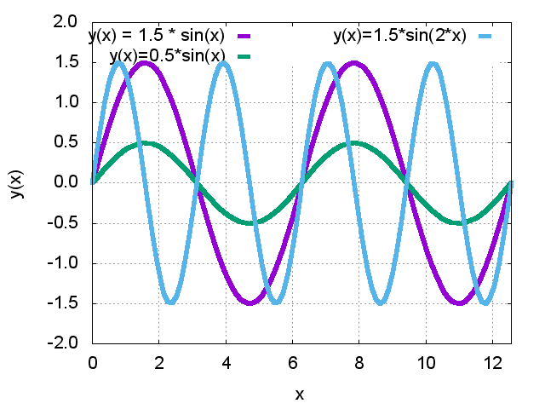
Distinta λ, misma amplitud

Slide 4
Distinta λ, misma amplitud
plot [0:4*pi][-2:2] \
(1.5*sin(1.*x)) w l lw 5 t "y(x)=1.5*sin(x)", \
(0.5*sin(1.*x)) w l lw 5 t "y(x)=0.5*sin(x)", \
(1.5*sin(2.*x)) w l lw 5 t "y(x)=1.5*sin(2*x)"

Slide 5
En el episodio anterior...

Slide 6
Pánico

Slide 7

Ondas
Una onda es una perturbación y oscilación que se desplaza en el espacio y tiene asociada una transferencia neta de energía de un lugar a otro
No implica desplazamientos de masa

Slide 8
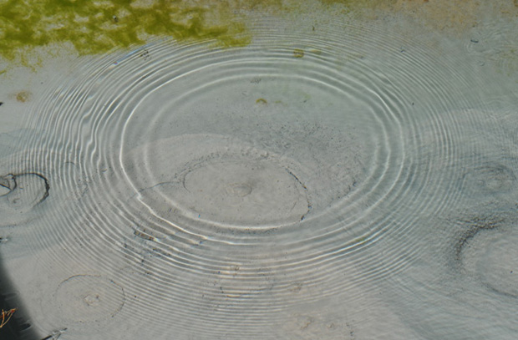
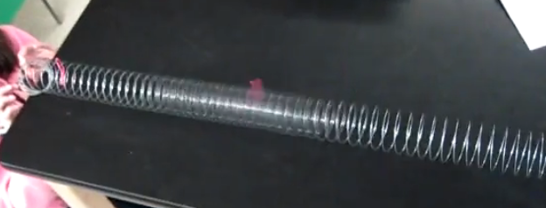
Osciliación respecto a la dirección de propagación
  Transversal
  Longitudinal

Slide 9

Perturbaciones
Perturbaciones → ondas
Perturbación periódica → Ondas periódicas, se requiere
  elasticidad: punto de equilibrio + fuerza de restauración
  Fuente de energía
Movimiento periódico
  Período T: tiempo requerido para completar un ciclo
  Longitud de onda, λ: espacio requerido para completar
  un ciclo
  Frecuencia, f: el número de ciclos por unidad de tiempo
  Amplitud, A: el máximo desplazamiento desde la posición de equilibro

Slide 10
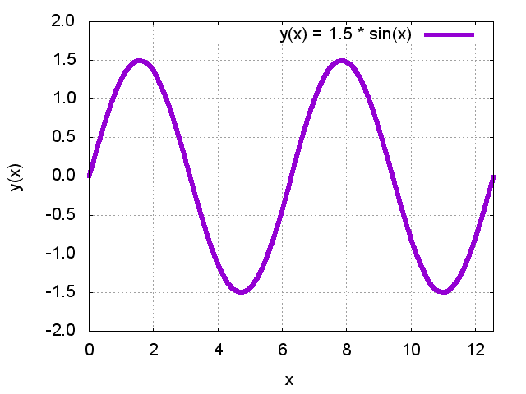
Ondas periódicas
Longitud de onda
Posición de
equilibro
Amplitud

Slide 11
Distinta λ, misma amplitud

Slide 12
Propiedades de las ondas
Hasta aquí, hablamos sobre la propagación de las ondas en medios materiales
  Onda Transversal
  Onda Longitudinal
Estos son ejemplos de transmisión de las ondas.
La energía transmitida por la onda es proporcional al cuadrado de la amplitud:
Otras propiedades: absorción, reflexión, refracción, difracción, interferencia

Slide 13
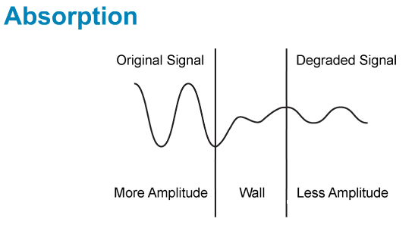
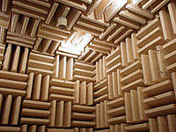
Absorción
Hay medios que absorben la energía de la onda
La absorción puede ser parcial o total
Se evidencia en una disminución de la amplitud de la onda (Energía ↔ amplitud^2)
Eventualmente, esa energía es dispersada en el medio en forma de calor (la energía se conserva!)

Slide 14

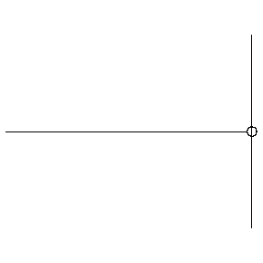
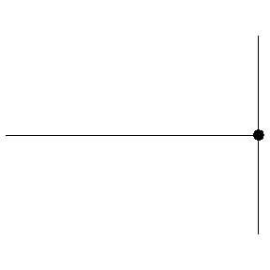
Reflexión
Representa el cambio en la dirección de propagación de una onda producido por una interfase entre dos medios diferentes
Las características de la reflexión dependerán del tipo de interfase

Slide 15
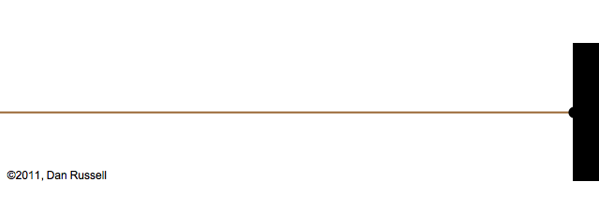
¿Qué pasa si tengo un tren de ondas?
La onda “interfiere” (se suma) consigo misma y produce una onda estacionaria

Slide 16
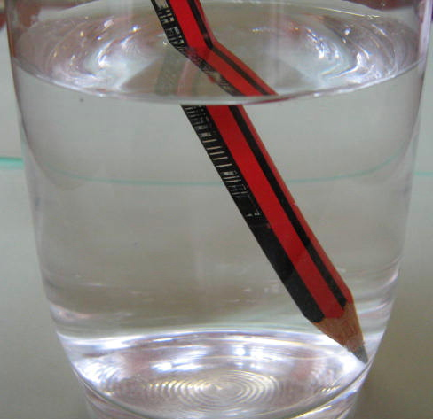

Refracción
Cambio de dirección de la onda al pasar de un medio a otro medio
Gran parte de la óptica se basa en este fenómeno

Slide 17

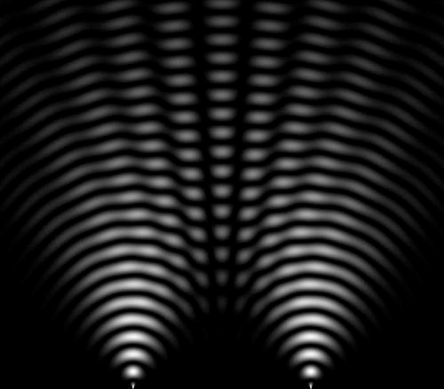
Difracción
Efecto producido sobre la propagación de una onda cuando estas encuentran un obstáculo

